Slide 1
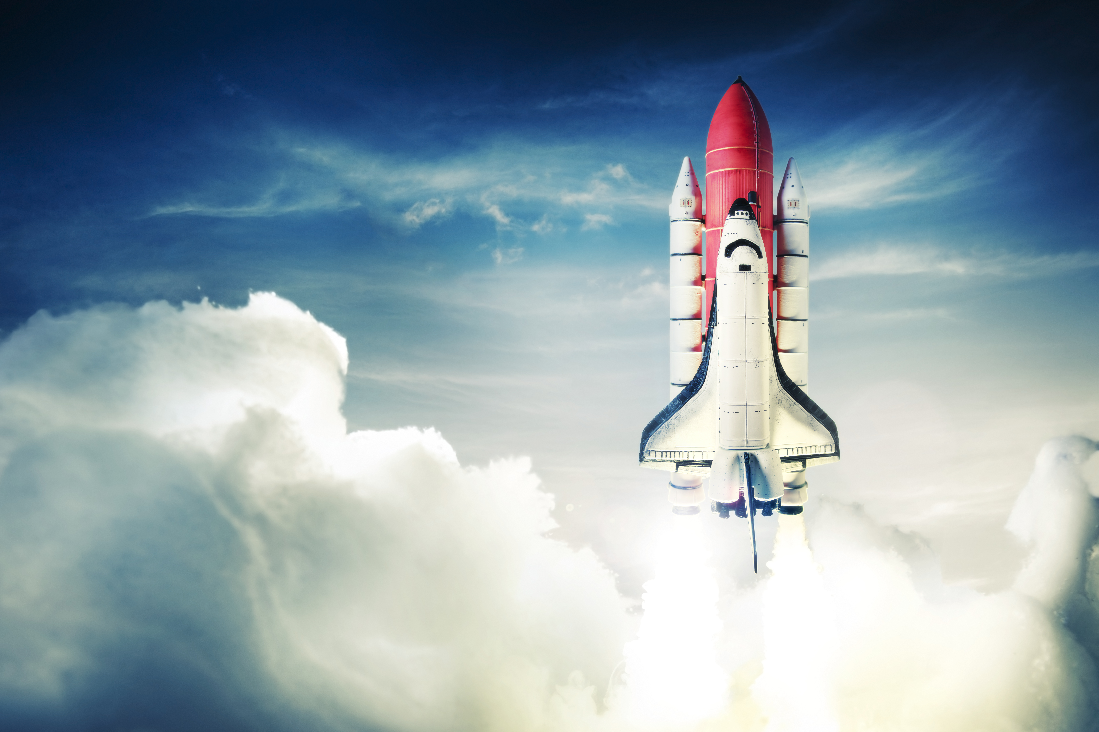

Végre szabadon
Kirepültem!(?)

Slide 2

Minden ember szabadnak lett teremtve!

Slide 3
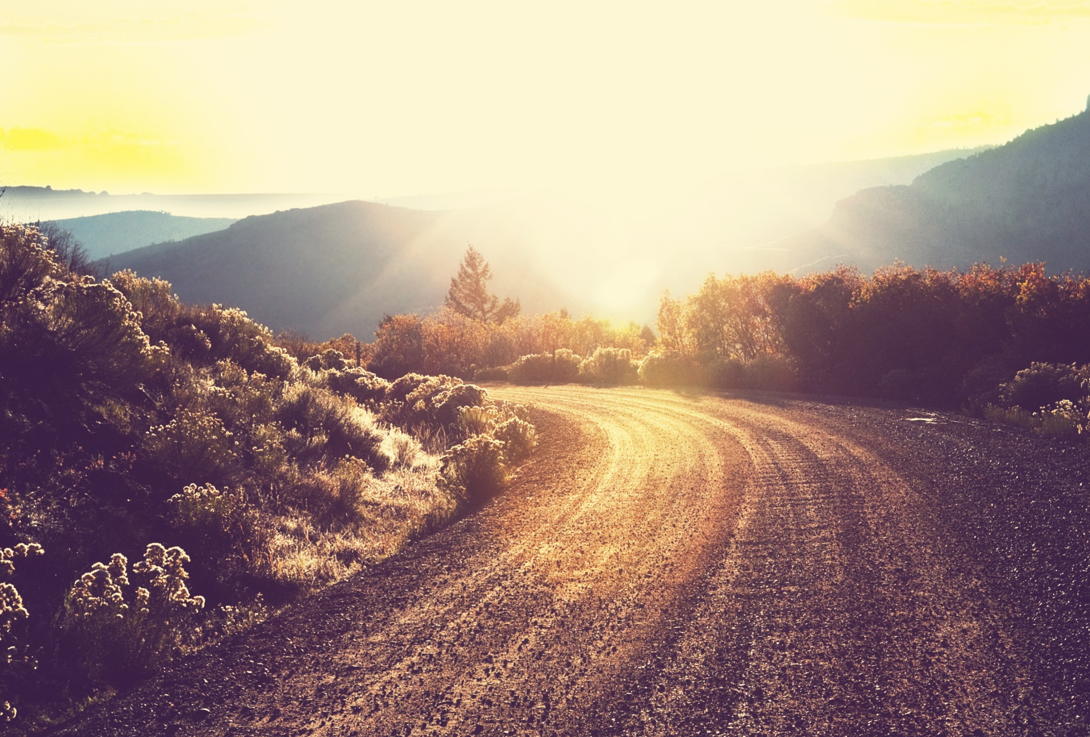
Szabad az, aki távlati tervekkel rendelkezik a jövőre nézve?

Slide 4
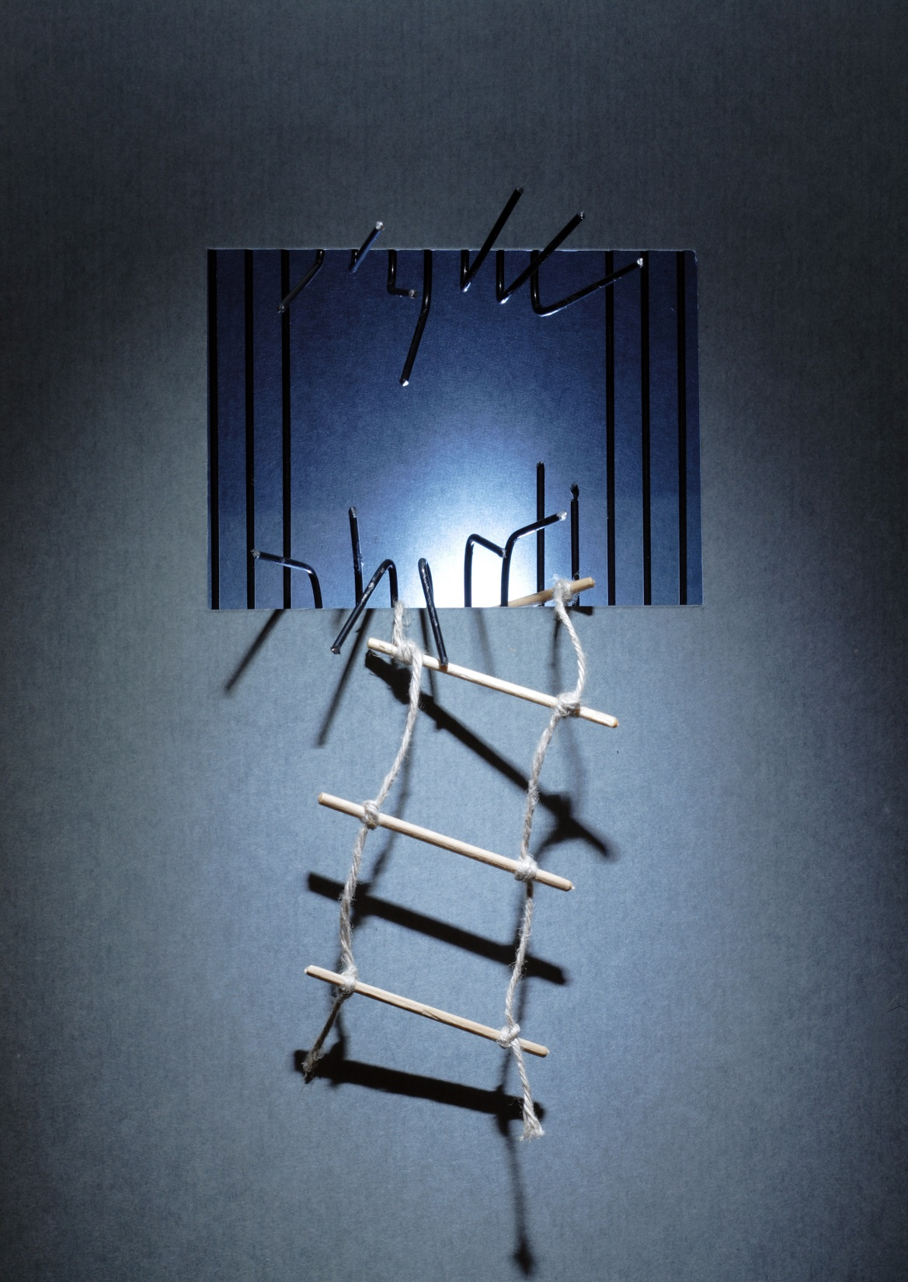
Szabad az, aki szabadon dönthet a sorsáról, aki képes kitörni saját keretei közül!

Slide 5
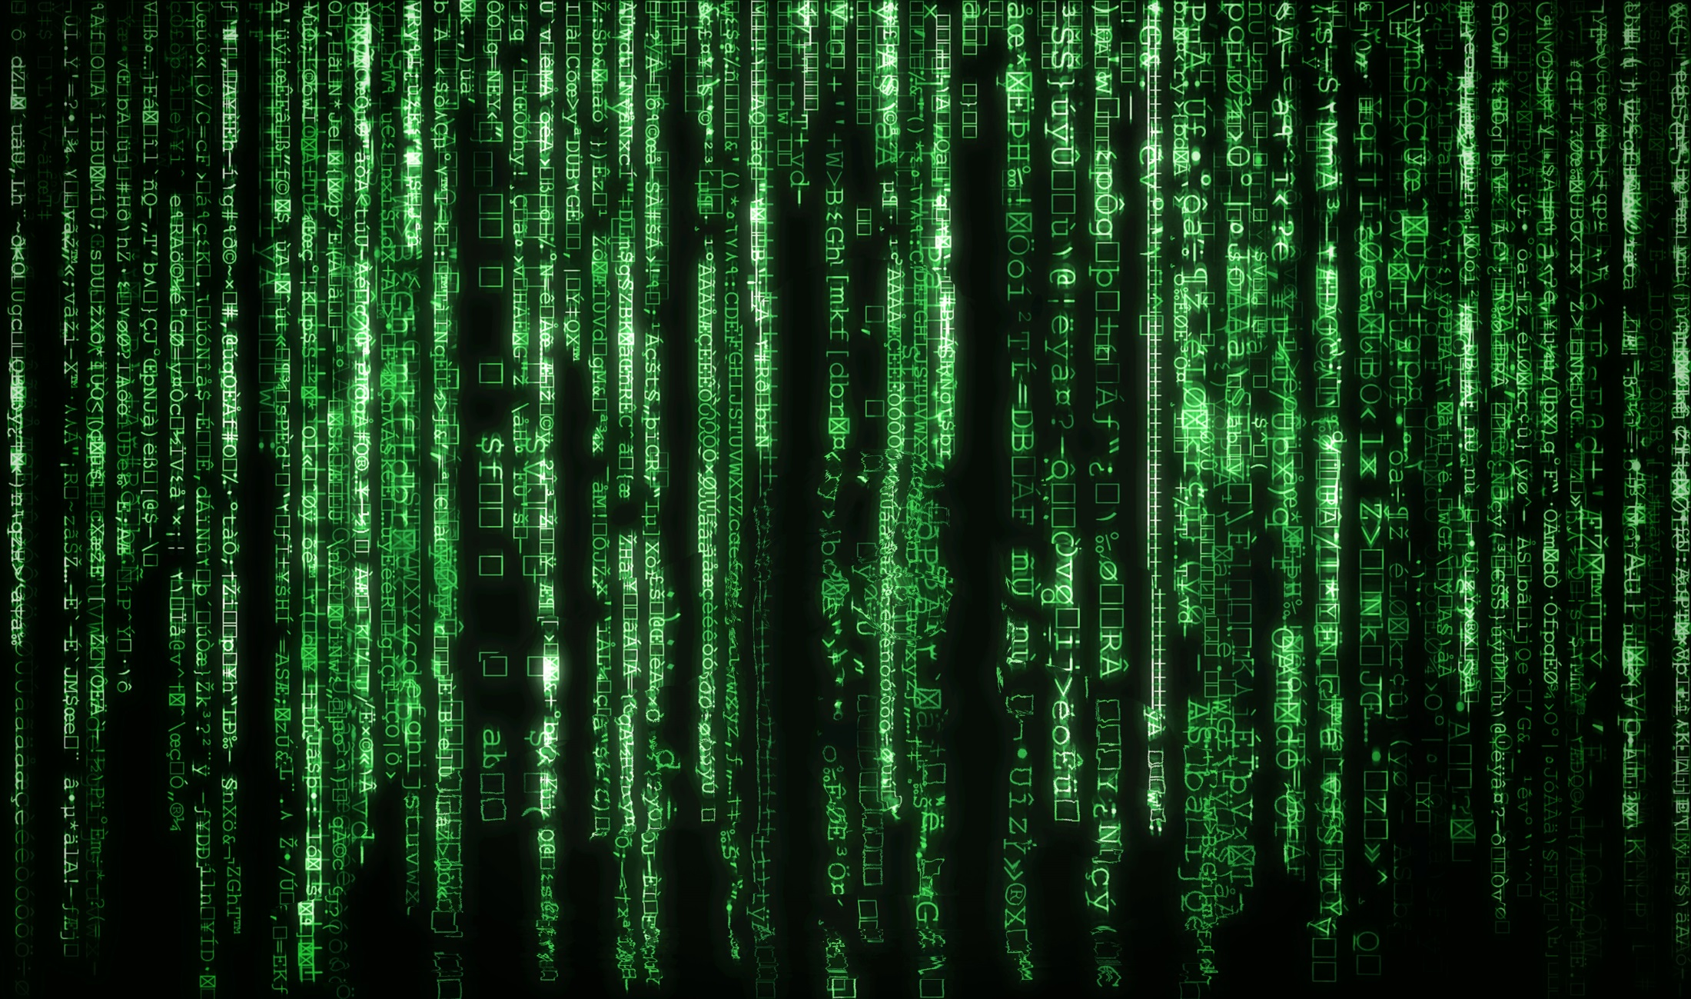
Létezik „valódi” szabadság az ember számára, vagy a szabadság csak illúzió?

Slide 6

Az igazi szabadság: kitörni a keretekből, nem átlagosnak és kiszámíthatónak lenni…

Slide 7
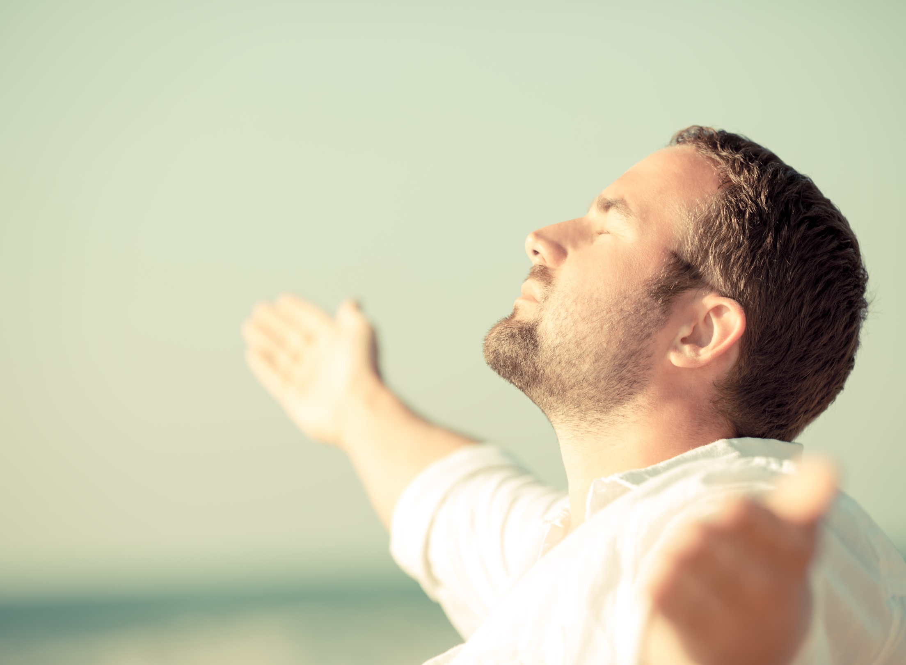
A legnagyobb ajándék a lélek/Lélek szabadsága
„Az Úr pedig a Lélek, és ahol az Úr Lelke, ott a szabadság.”
2Kor 5, 17

